Slide 1
Виступ на педраді з теми:
“ Формування комунікативно
компетентної особистості
вчителя і учня на уроках і в
позакласній роботі “
Вчителя початкових класів,
вчителя вищої категорії,
старшого учителя
Пікуліної Тетяни Леонідівни

Slide 2
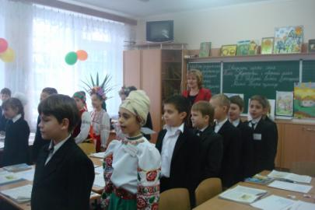
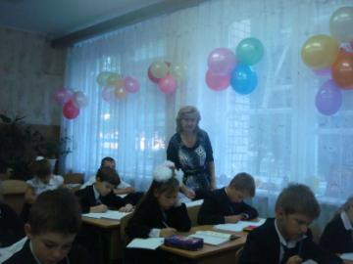
… У наших руках – найбільша з
цінностей світу – Людина.
Учитель творить людину.
В.О. Сухомлинський

Slide 3
Реалізація проблеми формування
комунікативної компетентності.
Форми і методи реалізації
Спілкування з вчите- лем
Створення ситуа- ції успіху
Заохочення до творчості
Розподіл ролей
Колективне відвіду-
вання бібліотеки
Спілкування з бібліотекарем
Вибір літератури
Домашня пошукова робота
Спілкування з батьками
Перегляд домаш- ньої літератури і добір книг
Відвідування мережі Інтернет

Slide 4
Вивчення віршів напам'ять
Конкурс на кращого читця
Гра “ Ерудит ”
(Рядками віршів передати красу рідної природи, родинний затишок, любов до України)
Аніліз змісту віршів
Асоціації і уявлення
Малюнки до творів
Плакати
Художні експонати виготовлені батька- ми і дітьми (КТС)
Створення індиві- дуальних та колек- тивних проектів про життя і творчість
Т.Г. Шевченка
Вивчення DVD прог- рам з теми
Відпочинок
Розважальні паузи
Цікаві фізхвилин- ки
Здоров’язбері - гаючі вправи
Учнівський театр
Тяжке життя крі- паків
Декламація віршів
Читання в особах
Пояснення худож- ніх висловів

Slide 5
Заходи
Проведення від- критого уроку
Уроку позаклас- ного читання
Підготовка до Шевченківського тижня
Використання
інтерактивної технології ЧПКМ
(Читання і письмо для критичного мислення)
Інтерв'ю
Гра “ Продовж речення “
Мікрофон по колу
Дискусія
Створення мультиме- дійної презентації
Ілюстрована слов- никова робота (про- водила група мовоз- навців – дослідників)
Творчі вправи на основі проведених досліджень (“Відкрий таємницю загублених літер “)

Slide 6
Розвиток критичного мислення
Гра ” До якої гавані припливе корабель? “
Опис картин рідної природи
Зображення тяжкої кріпацької долі
Заклик до боротьби проти кріпацтва
“ Реве та стогне Дніпр широкий “
“ Садок вишневий коло хати “
“ Доля “
“ Мені тринадцятий минало “
“ Заповіт “

Slide 7
Розвиток критичного мислення
Гра ” До якої гавані припливе корабель? “
Опис картин рідної природи
Зображення тяжкої кріпацької долі
Заклик до боротьби проти кріпацтва
“ Садок вишневий коло хати “
“ Реве та стогне Дніпр широкий “

Slide 8
Розвиток критичного мислення
Гра ” До якої гавані припливе корабель? “
Опис картин рідної природи
Зображення тяжкої кріпацької долі
Заклик до боротьби проти кріпацтва
“ Садок вишневий коло хати “
“ Доля “
“ Реве та стогне Дніпр широкий “
“ Мені тринадцятий минало “

Slide 9
Розвиток критичного мислення
Гра ” До якої гавані припливе корабель? “
Опис картин рідної природи
Зображення тяжкої кріпацької долі
Заклик до боротьби проти кріпацтва
“ Садок вишневий коло хати “
“ Доля “
“ Заповіт “
Проблемне запитання
Чи тільки опис картин рідної природи зображено у вірші “ Реве та стогне Дніпр широкий? “
“ Реве та стогне Дніпр широкий “
“ Мені тринадцятий минало “

Slide 10
Презентація проекту
з теми: “ Життєвий і творчий шлях
Т.Г. Шевченка “
Учениці 3-Б класу
Тужикової Вікторії

Slide 11
Мета проекту
Познайомитись з життям
великого Кобзаря.
Відчути красу і силу поезії.
Поділитися набутими знаннями з однокласниками.

Slide 12
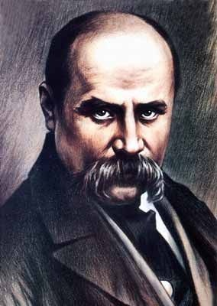
Т.Г. Шевченко – син
українського народу
(1814 -1861)

Slide 13
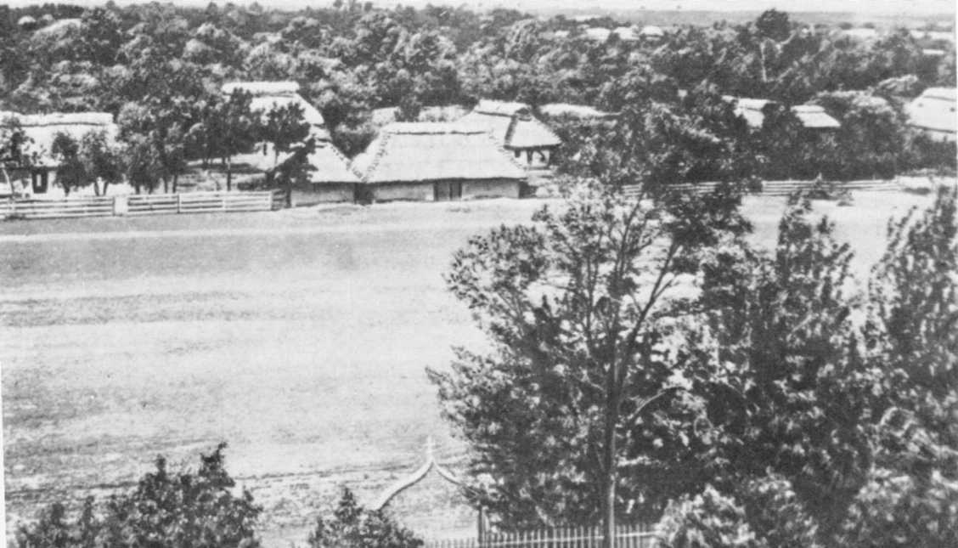
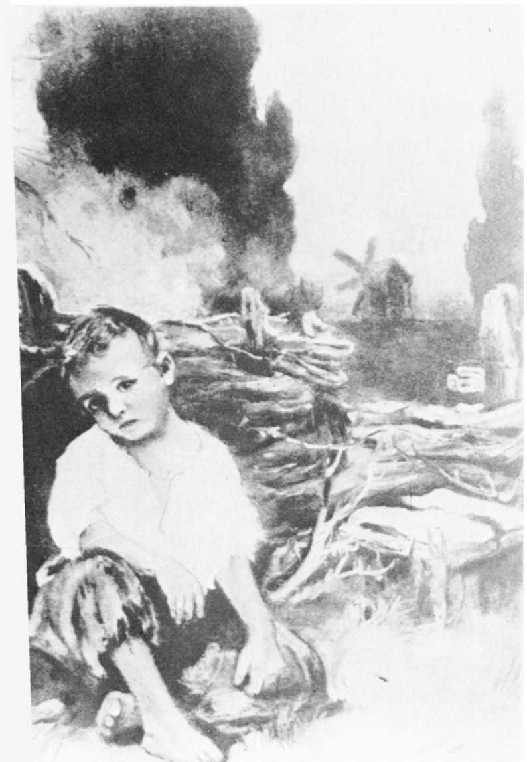
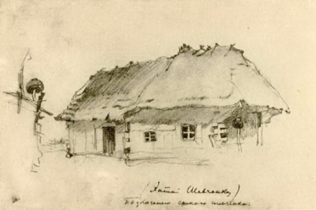
Село Кирилівка.
Хата Т.Г. Шевченка

Slide 14
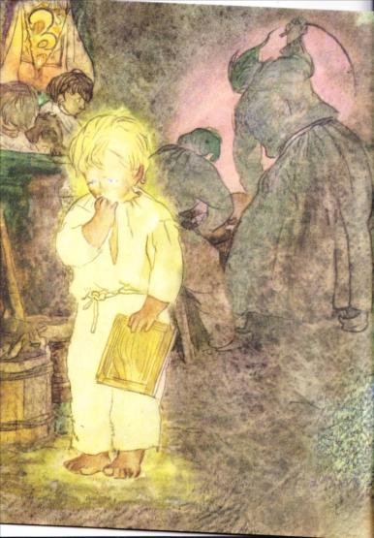
Т.Г. Шевченко «Доля»
“… Ти взяла
Мене, маленького, за руку
І в школу хлопця одвела
До п'яного дяка в науку. “

Slide 15
Висновок
Тарас Григорович Шевченко був одним з найвидатніших майстрів українського слова та образотворчого мистецтва.
Його ім'я відоме у всьому світі.
У багатьох країнах йому встановлено пам'ятники.
Його твори перекладені на всі мови світу.

Slide 16
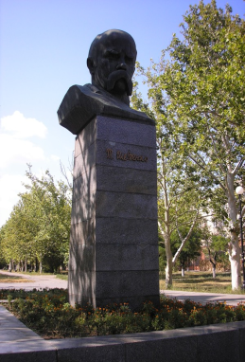
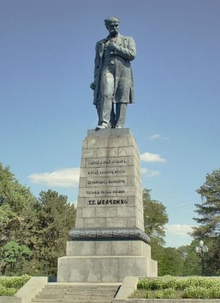
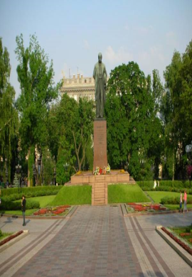
Пам'ятники Шевченкові
Херсон
Дніпропетровськ
Київ

